Slide 1
Ｊリーグ公式チケット販売サイト ユーザビリティ調査報告書
社外秘
UX本部 UXリサーチャー採用面接課題
2025年03月14日
CC 崎野雄大

Slide 2
調査概要

Slide 3
調査概要
手法
インスペクション法
対象サイト
Jリーグチケット https://www.jleague-ticket.jp/
想定ユーザー・サイトで行うこと
40代男性、年収2000万円程度の会社員、使用しているパソコンは最新のMacbook Air、スマートフォンはiPhone 14 Pro Max
サッカーは、ワールドカップ日本代表の試合はテレビでよく観戦しているが、スタジアムで観戦したことは一度もない
現在は東京に住んでいるが、出身が仙台なので、ベガルタ仙台の試合を一度スタジアムで観戦してみたいと思っており、東京郊外（関東地方）のスタジアムであれば自動車か電車で行けるので、3月あたりで行けそうな試合をこのサイトで探してみることにした

Slide 4
調査概要
調査対象ページ一覧
ここにチェックしたすべてのページの写真を載せる

Slide 5
問題点

Slide 6
発見された問題点一覧
一覧
各問題を以下に一覧化しました
致命度の度合いについては以下とします。 A → 最重要 B → 重要
ID | ページ | 問題 | 致命度
01 | ページ全体 | ボタンの視認性、インタラクションの誤認識の問題 | B
02 | チケット選択画面、座席指定画面 | 座席情報を直感的に把握できない | B
03 | チケット選択画面、カート | ユーザーの期待と異なる遷移 | A
04 | TOP、試合選択画面 | 情報の可視性、アクセス性の低さ | A
05 | 座席指定画面 | 座席選択のフローが分かりづらい | A

Slide 7
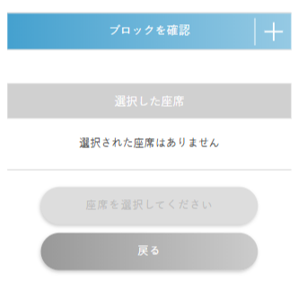
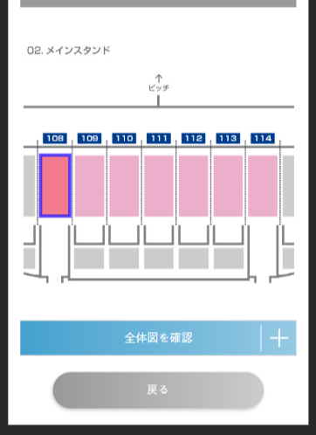
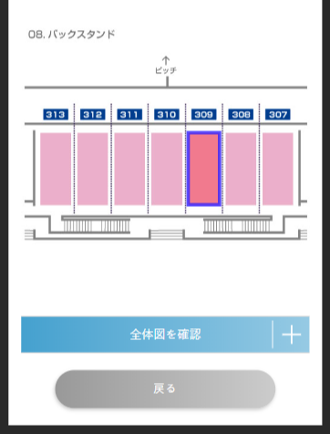
01 ボタンの視認性、インタラクションの誤認識の問題
致命度 B
ボタンの視認性が低いことや、一部要素の見た目が、直感的に認識しづらいため、ユーザーがインタラクションの誤認識をする可能性が高い
座席選択画面
① プライマリーボタンの色
プライマリーボタン、非活性ボタンのカラーがどちらもグレーで似ているため、視覚的な区別が難しい。ユーザーはグレーボタンはクリックできないと誤認し、操作に戸惑う可能性があります。結果的に操作を進めることにストレスを感じるリスクが高まります。
1
② ブロックの色、選択範囲
シート選択画面
クリックできない要素にもピンクが使用されており、ユーザーに「クリック可能だ」と錯覚させてしまう。 実際には、青枠で囲われている部分しか選択することはできないが、ユーザーが瞬時に判断することは難しそう。 結果として、クリックできない部分を繰り返し選択し、ストレスを与えてしまう。
2
2

Slide 8
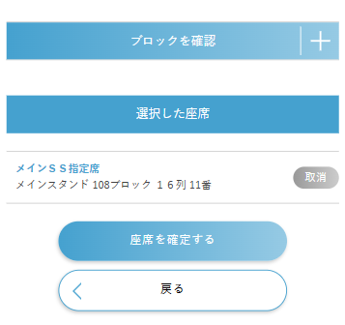
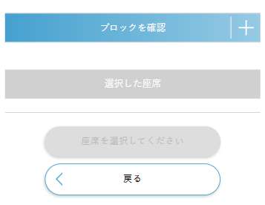
01 ボタンの視認性、インタラクションの誤認識の問題
致命度 B
改善案
座席選択画面
① プライマリーボタンの色
プライマリ―ボタンの配色を、メインカラーの反転色や、コントラストの高い配色にすることで、非活性ボタンとの視認性を明確に区別し、誤認識を防ぎます。さらに、「戻る」ボタンに矢印を追加することで、機能をより直感的に理解しやすく、スムーズな操作を促します。これにより、ユーザーの戸惑いやストレスを軽減します。
② ブロックの色、選択範囲
シート選択画面
表示しているすべてのブロックを選択可能にすることにより、ユーザーが「クリックできる」と認識しやすくなります。その結果、他のブロックをクリックした際に実際に選択ができるため、ユーザーへストレスを与えず、操作を促します。 この改善に伴い、座席選択画面では初期段階でブロックを選択しない仕様に変更します（問題05の解決策として記載）

Slide 9
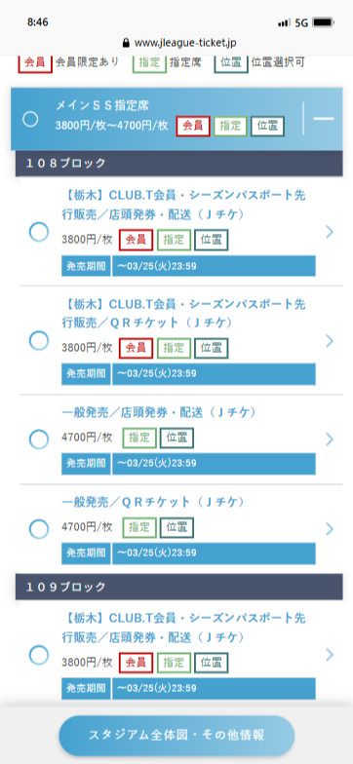
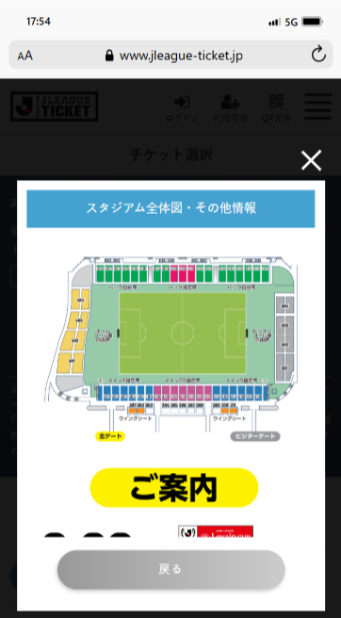
02 座席情報を直感的に把握できない
致命度 B
ボタンの視認性が低いことや、一部要素の見た目が、直感的に認識しづらいため、ユーザーがインタラクションの誤認識をする可能性が高い
座席選択画面
1
① 座席からの見た目
座席から実際に見える景色を想像することが難しく、席によってどのような違いがあるのか判断することが難しい。一見、情報は、文字しかないように見えてしまう。ユーザーは十分な情報を把握できないまま、次のステップへ進む可能性があるため、前の画面へ戻りたいという「後戻り」が発生する可能性が高くなる。
展開後
② スタジアム全体図
SP時には、スタジアム全体図の画像にたどり着くことが難しい。 PC時とは異なり、画像がページ下部に設置してあることで、初期表示で確認することができない。対策として、ページ下部に画像への導線を追従で表示しているが、視認性が低いため、表示されない可能性が高い。結果的み、一部ユーザは全体図を確認しないまま、次のステップへ進んでしまう可能性がある。
2

Slide 10
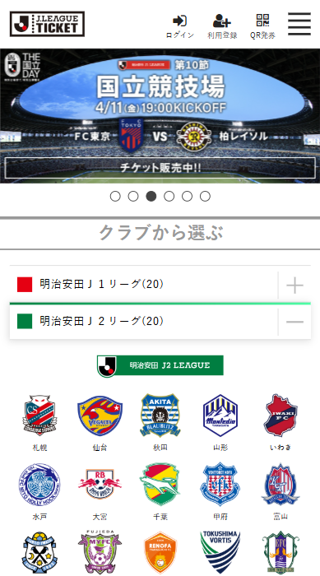
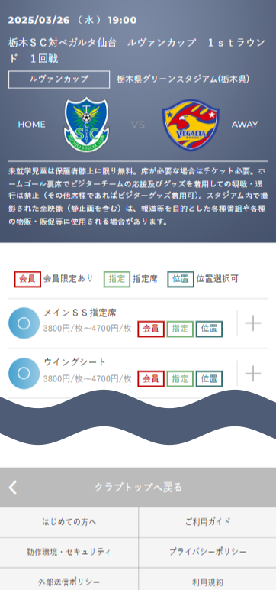
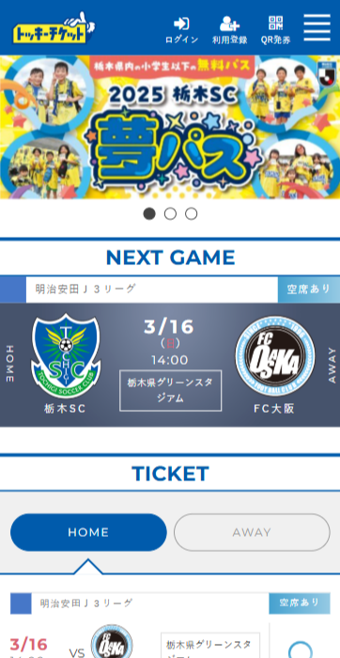
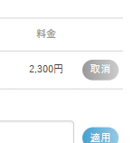
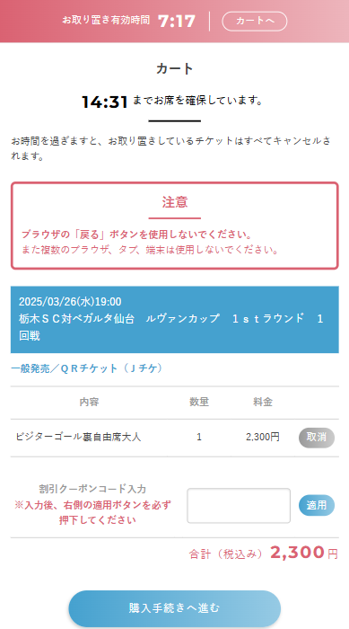
03 ユーザーの期待と異なる遷移
致命度 A
遷移先がユーザーの期待と異なるため、遷移後にユーザーへストレスを与えてしまう。入ってきた入り口に戻れない問題が発生。
仙台を選択
座席選択画面
遷移後
試合選択
① 別チームのTOPへ遷移
ベガルタ仙台の試合一覧から、座席選択画面へ入ってきた場合、「クラブトップへ戻る」をクリックすると、 HOMEチーム（栃木SC）の試合一覧へ戻ってしまう。 選択途中に、他の試合へ変更したい場合、ユーザーの想定（ベガルタ仙台試合一覧）とは異なる遷移をするため、ユーザーを困らせてしまう。 最悪の場合、サイトトップから検索のやり直しとなってしまう。
1
座席選択画面
遷移後
② サイトTOPへ強制遷移
2
カートにチケットが入っている状態で、「取消」ボタンをクリックすると、サイトTOPへ遷移してしまう。ユーザーは単に、カート内のアイテムを削除したい可能性を考えると、サイトトップへ遷移してしまうことはストレスを与えてしまう。

Slide 11
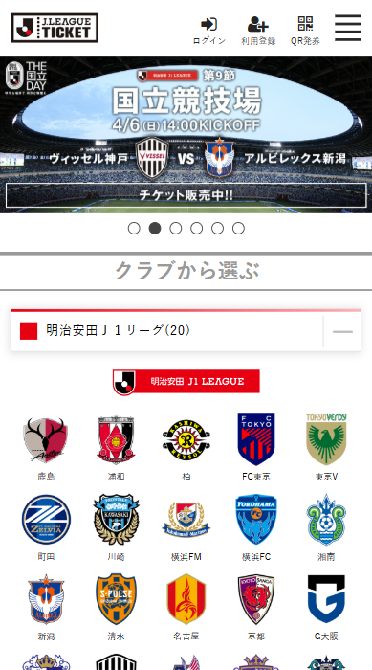
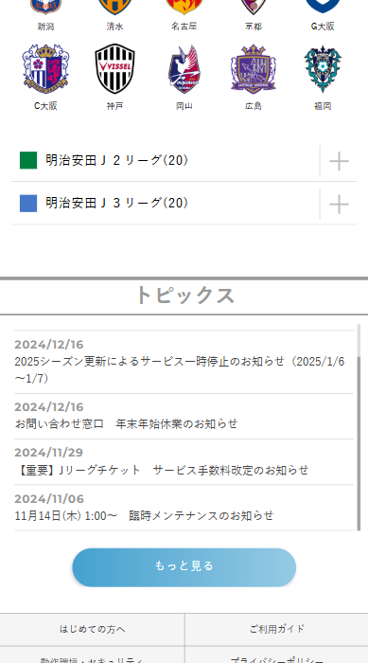
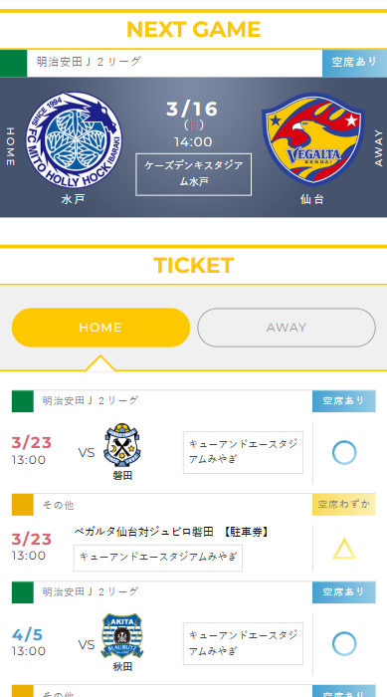
04 情報の可視性、アクセス性の低さ
致命度 A
一部の試合情報が初期表示で隠れていたり、視認性が低いため、ユーザーが目的の情報へアクセスすることが難しい。
チーム選択画面
① 一部チームが非表示
1
サイトの初期表示では、J1チームのみが画面に表示され、J2,J3のチームはトグル内に隠れている。そのため、J2やJ3の試合を探しているユーザーは該当の項目をクリックしなければチーム情報にアクセスできない。 特に、所属ディビジョンを知らない場合、J1の選択肢の中で迷ってしまう可能性が高い。
試合選択画面
② AWAYゲームへのアクセス性
HOMEとAWAYの試合情報が別々に配置されており、特にAWAYの試合は「AWAY」タブをクリックしないと表示されない。また、視認性も低いため、ユーザーが気づかず、目的の試合にたどり着けない可能性が高い。試合情報が分散していることで、特にAWAYの試合を探しているユーザーにとっては大きな障壁となる。 結果として、試合を見つけれれず、購入をあきらめてしまうリスクも考えられる。
2

Slide 12
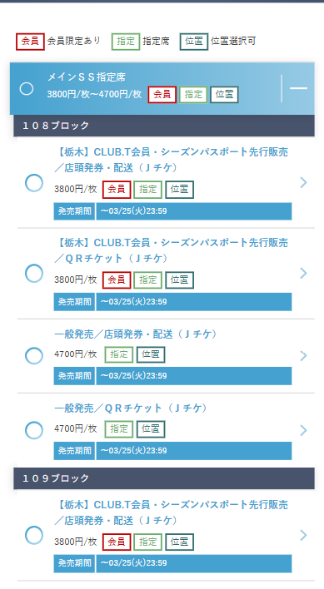
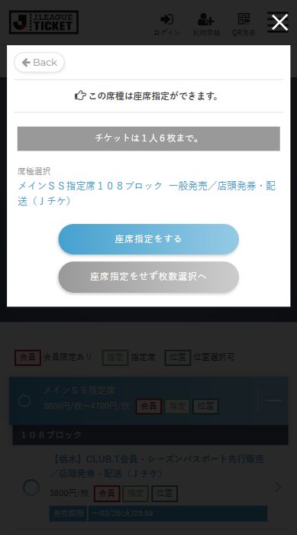
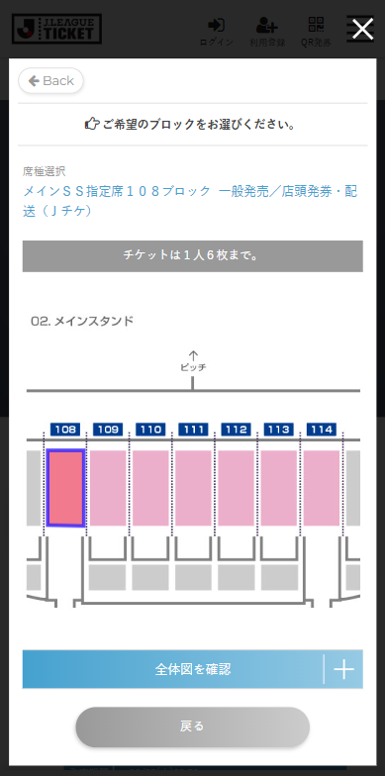
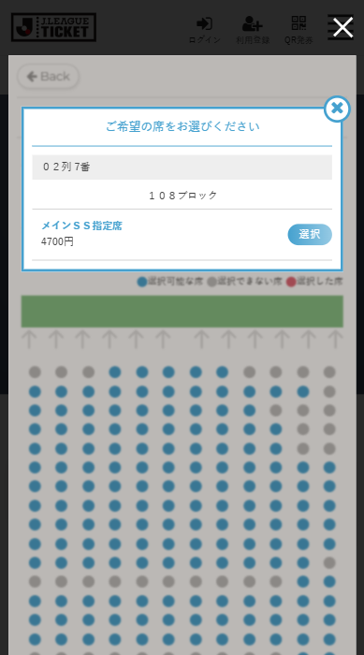
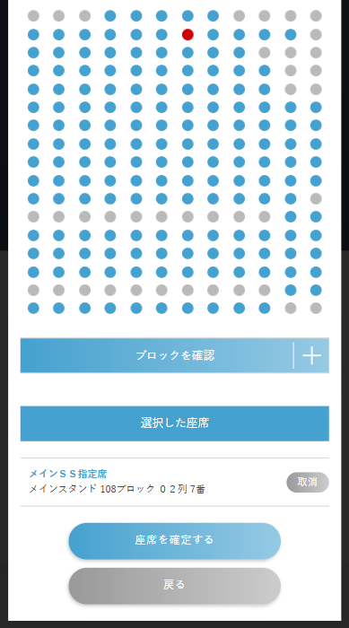
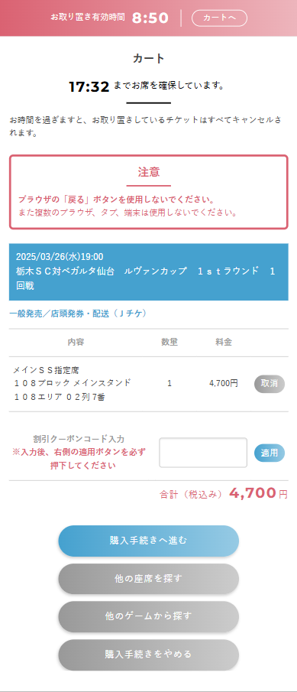
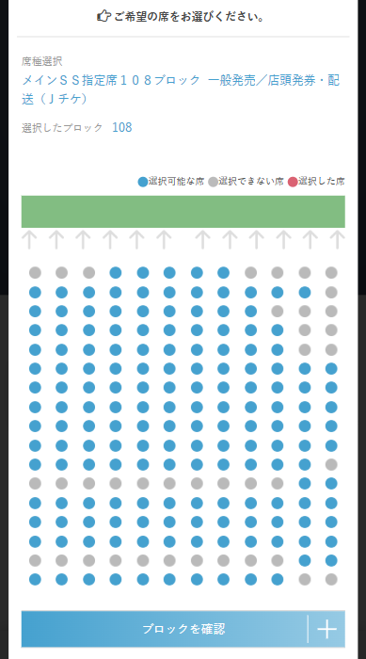
05 座席選択のフローが分かりづらい
致命度 A
一部の試合情報が初期表示で隠れていたり、視認性が低いため、ユーザーが目的の情報へアクセスすることが難しい。
座席選択フロー
ブロック選択
① ブロックごとに入り口が違う
座席選択時に、ブロックごとに表示が異なっていることが直感的に判断しずらく、ユーザーを混乱させる可能性がある。 問題点02でも指摘した通り、スタジアム全体図への導線へたどり着くことが難しいため、ユーザーは座席の種類だけを基準に選択を進めてしまい、ブロックの違いを意識しにくい。その結果、後工程で「希望のブロックが選択できない」と気づき、フローをやり直す可能性が高い。

Slide 13
05 座席選択のフローが分かりづらい
致命度 A
不要なステップ
座席指定確認
選択座席確認
座席を選択するか、選択せずに枚数選択へ進むかの分岐が設けられているが、基本的に座席を選択することが前提のため、このステップは不要に感じられれる。 是席を選択するつもりのユーザーにとっては意図しない画面となり、余計な手順を増やしてしまう。 座席の位置を選択した後、ポップアップで確認画面が表示されるが、ユーザはその時点で選択が完了したと認識している可能性が高い。そのため、改めて選択ボタンを押すことを手間に感じる可能性がある。よって、このステップも不要に感じられる。
選択座席確認
複数選択が難しい
座席の位置を選択するたびに確認画面が表示されるため、複数の座席をスム―ズに選択することが難しい。デザイン上は一度に複数選択が可能に見えるが、実際には、都度確認が必要なため、ユーザーの期待を裏切る可能性がある。 その結果、操作にストレスを感じやすく、特に複数人数分座席を選ぶ際に負担が大きくなる。

Slide 14
改善案
致命度 A
不要なステップ
座席指定確認
選択座席確認
座席を選択するか、選択せずに枚数選択へ進むかの分岐が設けられているが、基本的に座席を選択することが前提のため、このステップは不要に感じられれる。 是席を選択するつもりのユーザーにとっては意図しない画面となり、余計な手順を増やしてしまう。 座席の位置を選択した後、ポップアップで確認画面が表示されるが、ユーザはその時点で選択が完了したと認識している可能性が高い。そのため、改めて選択ボタンを押すことを手間に感じる可能性がある。よって、このステップも不要に感じられる。
選択座席確認
複数選択が難しい
座席の位置を選択するたびに確認画面が表示されるため、複数の座席をスム―ズに選択することが難しい。デザイン上は一度に複数選択が可能に見えるが、実際には、都度確認が必要なため、ユーザーの期待を裏切る可能性がある。 その結果、操作にストレスを感じやすく、特に複数人数分座席を選ぶ際に負担が大きくなる。

Slide 15
コンテンツの状況総括
他社採用サイトのベンチマーク調査からや、昨年の貴社採用サイトからの改善出来そうな部から、「機能・コンテンツ」に関する発見事項を以下にまとめます。
1
就活生むけに再編集されたわかりやすい事業内容
他社はインフォグラフィックを用いたり、言葉使いを考慮したりして、就活生に合わせわかりやすく伝える為の工夫がなされている。
2
将来的なキャリア形成を期待させる情報が充実
社員のサクセスストーリーといったコンテンツを用意。また、「女性のキャリア」にフォーカスしたコンテンツやなどを豊富に用意。
3
あああああああああああああああああああああああああ
あああああああああああああああああああああああああ。
調査して書く

Slide 16
株式会社ミツエーリンクス
第一本部 営業グループ
○○
TEL：03-5937-2893

